Slide 1
통계 분석 ➔ 전체에 적용

Slide 2


통계분석 전체에 적용..
3번 제외 완료
1
2
3
요청 내용
[변경/신규]
1.검색조건에서 위 공간이 있는 경우는 위로 최대한 이동해서 배치
2.년도는 오른쪽 처럼 적용, dropdownlist(2015, 2016, 2017,2018,2019,2020)
3.항목은 오른쪽의 명칭으로 작업해주세요 → 명칭 않맞음

Slide 3
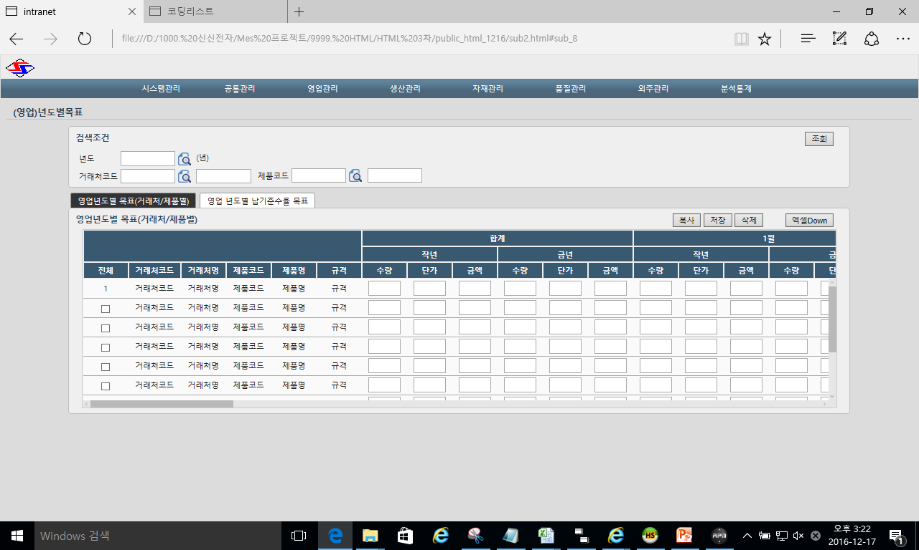
통계분석 전체에 적용..
1
요청 내용
[변경/신규]
1.스크롤 되서 내려올수 있는 공간이 있는 경우는 화면에 맞춰 주세요..
각각의 화면 마다 들쭉 날쭉 합니다…

Slide 4
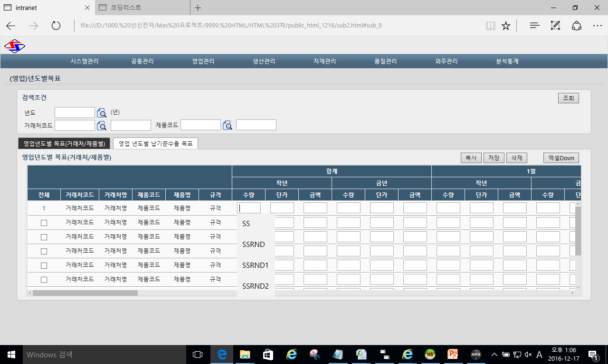
통계분석 전체에 적용..
1
요청 내용
[변경/신규]
1.통계화면 Grid 내에 edit box를 누르면 Dropdownlist 형식이 나타남 → edit box임

Slide 5
완료
통계분석 전체에 적용..
1
요청 내용
[변경/신규]
1.검색조건 box 외에 다른 box 안에 들어 있는 명칭은 모든 화면에서 삭제…

Slide 6
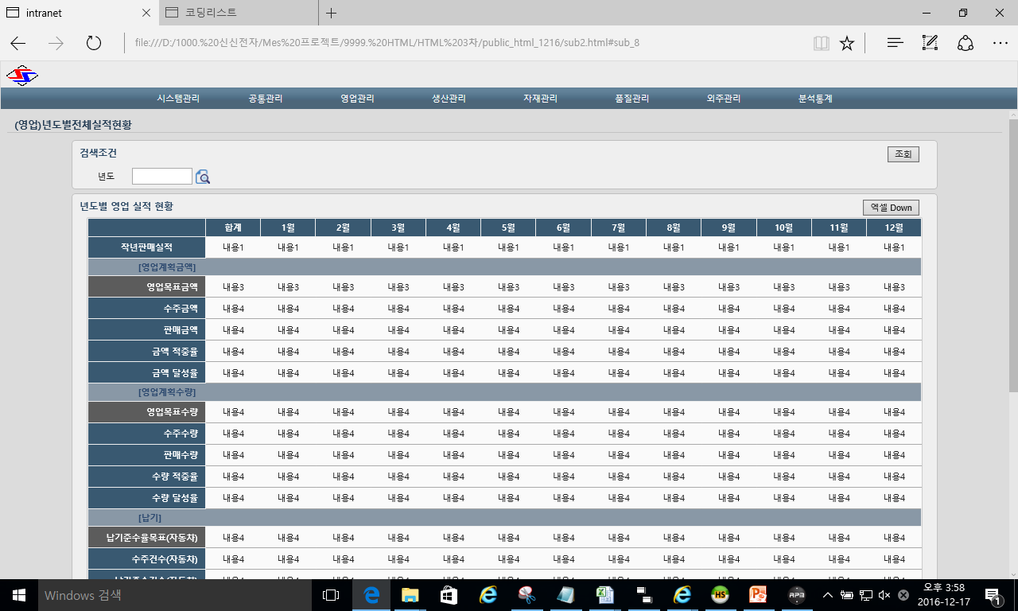
완료
통계분석 전체에 적용..
1
요청 내용
[변경/신규]
1.전체적으로 업무 화면의 색상이 진해서 ➔ 좀더 부드러운 색으로 바꿔 주세요….
➔ 현업 담당자가 위 타이틀과 구분이 안되고,,, 한참 보고 있으면 눈이 아프다고 함.
※ 이 내용은 전체 화면 동일 합니다.

Slide 7
통계 분석 ➔ 개별 화면

Slide 8
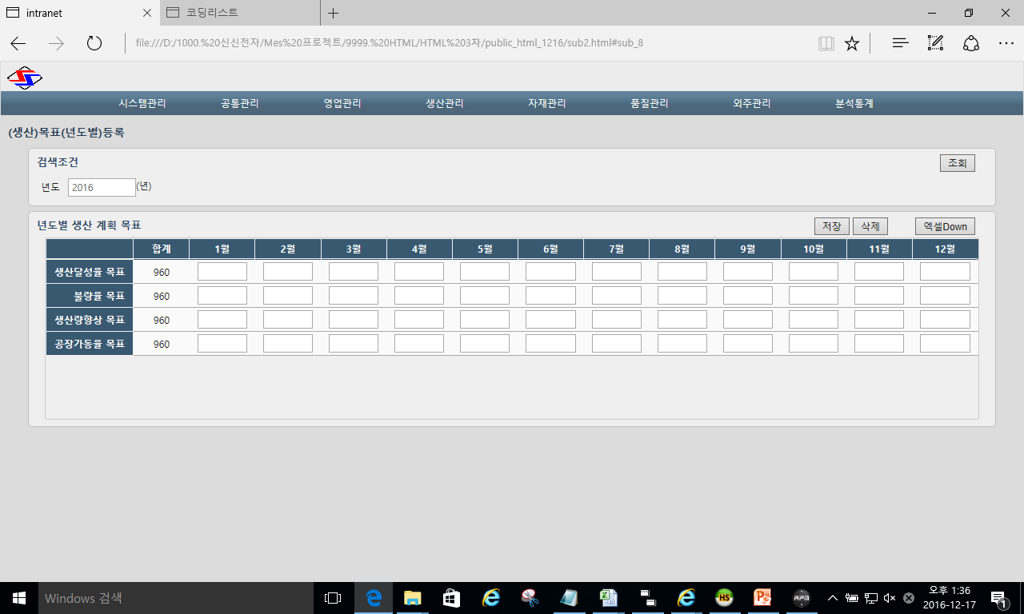
요청 일자
2016 – 12 - 17
요청 구분
i_stat_als_1.html / (생산)년도별 목표등록
1
3
2
3번 제외 완료
요청 내용
[변경/신규]
1.년도 → dropdownlist(2015, 2016, 2017,2018,2019,2020)
2.박스 위로 올려서 맞추어 주세요
3.초기화 버튼 필요

Slide 9
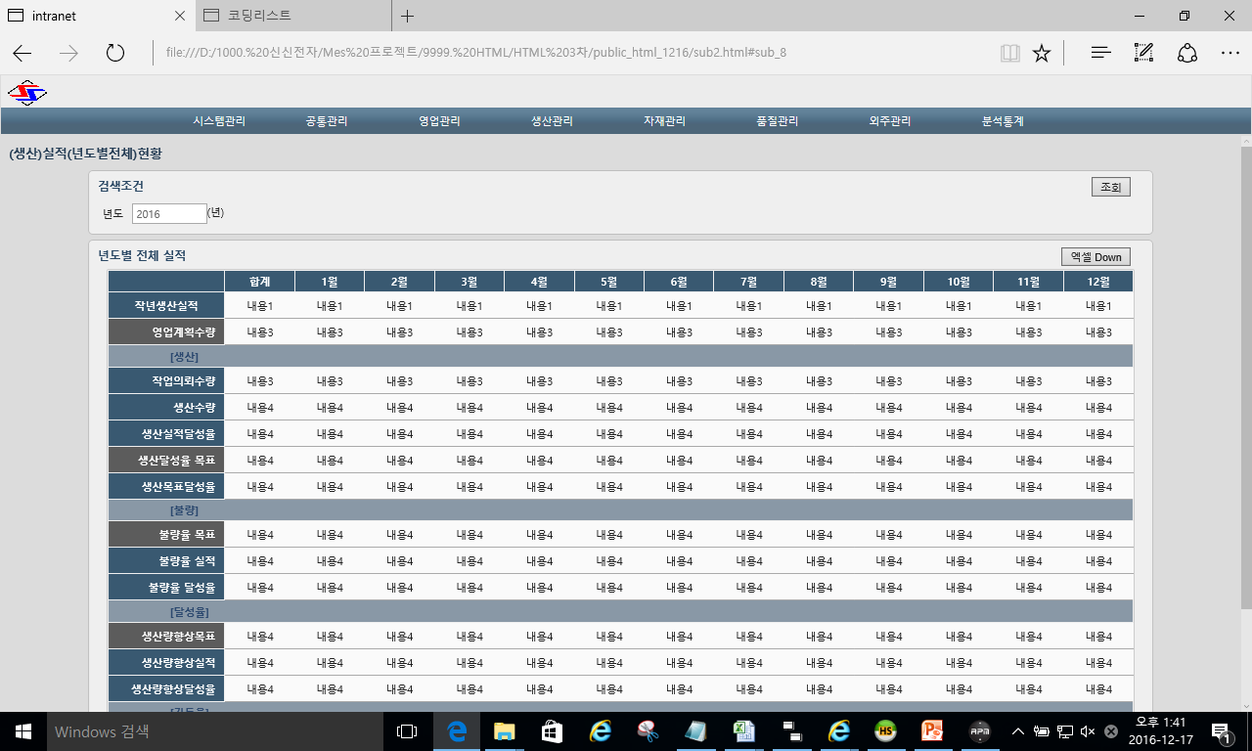
요청 일자
2016 – 12 - 17
요청 구분
i_stat_als_2.html / (생산)년도별 전체 실적현황
2, 3번 제외 완료
1
2
3
요청 내용
[변경/신규]
1.년도 → dropdownlist(2015, 2016, 2017,2018,2019,2020)
2.작년생산실적 → 오른쪽 정렬
3.[생산] [불량] [달성율] → 이것 모두 중앙정렬하고, 글씨는 조금 더 크게

Slide 10
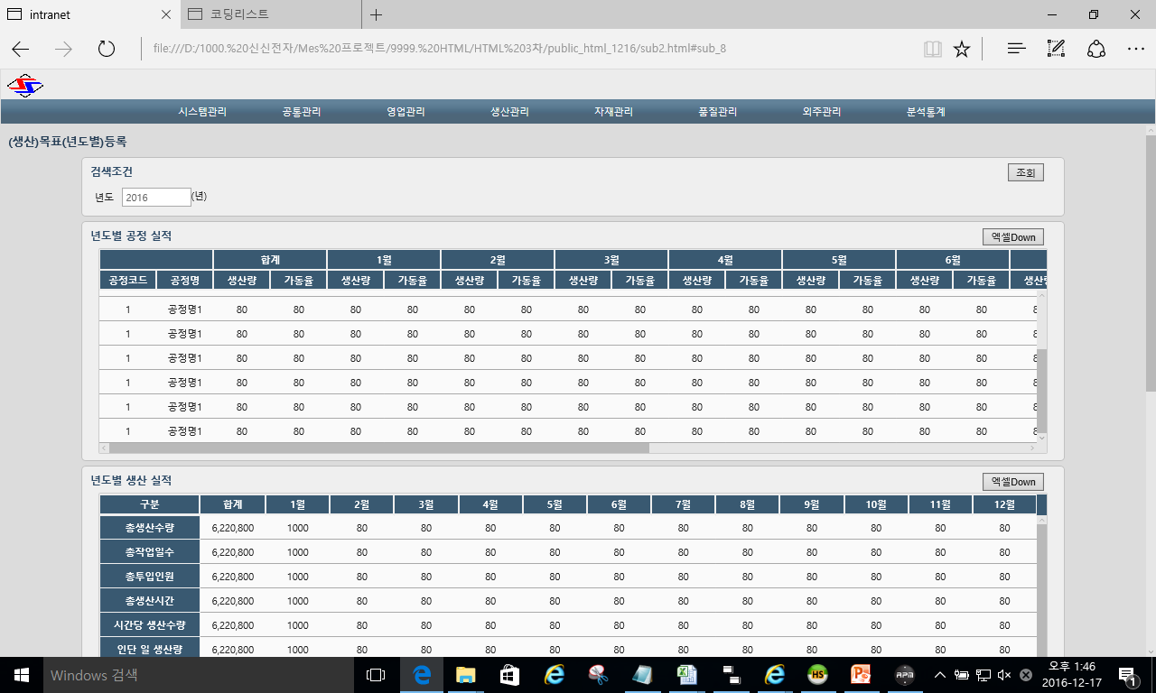
요청 일자
2016 – 12 - 17
요청 구분
i_stat_als_3.html / (생산)년도별 생산현황
완료
4
1
2
3
2
요청 내용
[변경/신규]
1.년도 → dropdownlist(2015, 2016, 2017,2018,2019,2020)
2.년도별 공정 실적, 년도별 생산 실적, 년도별 작업자 실적, 제품별 실적 → 모두 Tab 입니다.
3.빈칸 명칭 → “구분” 입니다.
4.명칭 틀림 → (생산)실적(년도별생산)현황

Slide 11
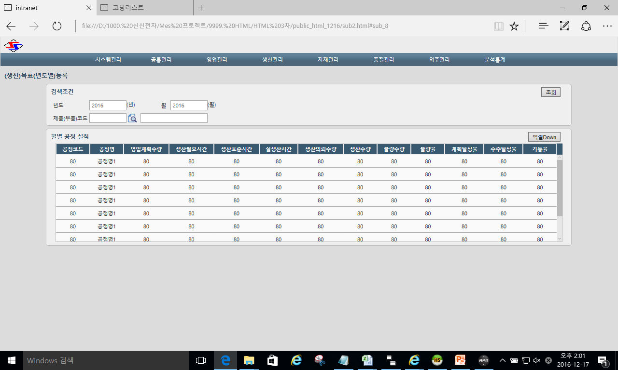
요청 일자
2016 – 12 - 17
요청 구분
i_stat_als_4.html / (생산)월별 공정 생산현황
1
2
3
4
요청 내용
[변경/신규]
1.년도 → dropdownlist(2015, 2016, 2017,2018,2019,2020)
2.마감월 → dropdownlist(1월~12월)
3.용어틀림 → 공정코드 4. 용어틀림 → 영업목표수량

Slide 12
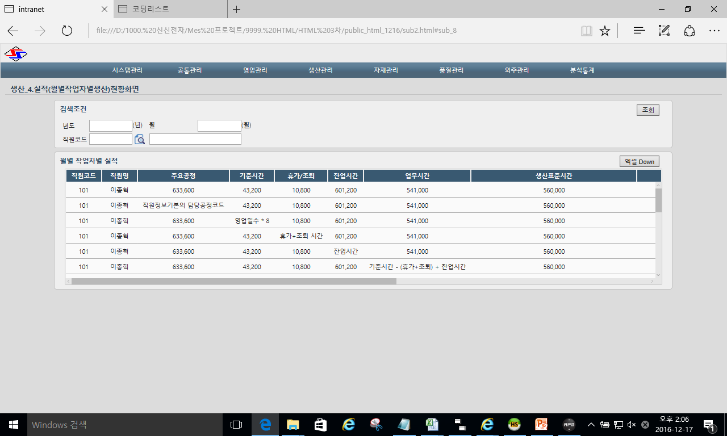
요청 일자
2016 – 12 - 17
요청 구분
i_stat_als_5.html / (생산)월별 작업자 생산현황
1
2
요청 내용
[변경/신규]
1.년도 → dropdownlist(2015, 2016, 2017,2018,2019,2020)
2.월 → 오른쪽 정렬, 월 → dropdownlist(1월~12월), (월) → 삭제

Slide 13
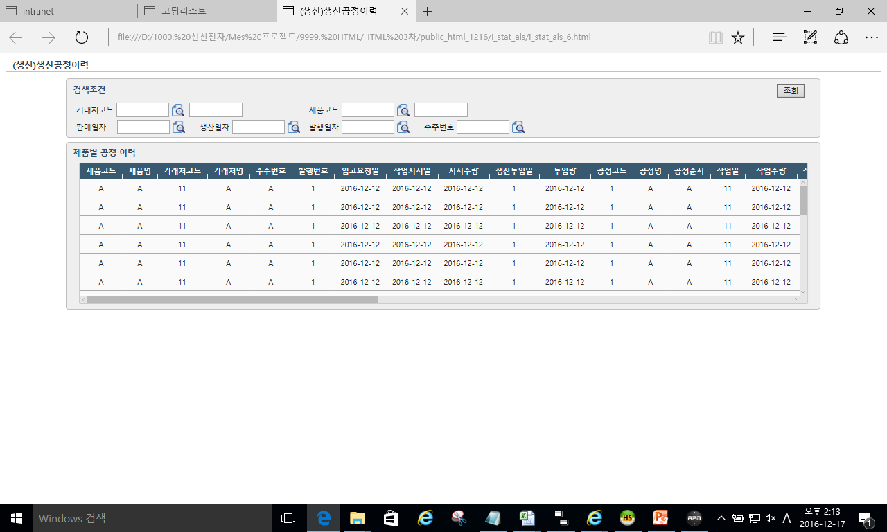
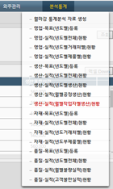
요청 일자
2016 – 12 - 17
요청 구분
i_stat_als_6.html / (생산)생산공정 이력현황
2
1
요청 내용
[변경/신규]
1.메뉴에 화면 빠져 있습니다.
2.버튼오류 → 날짜버튼이어야 합니다.

Slide 14
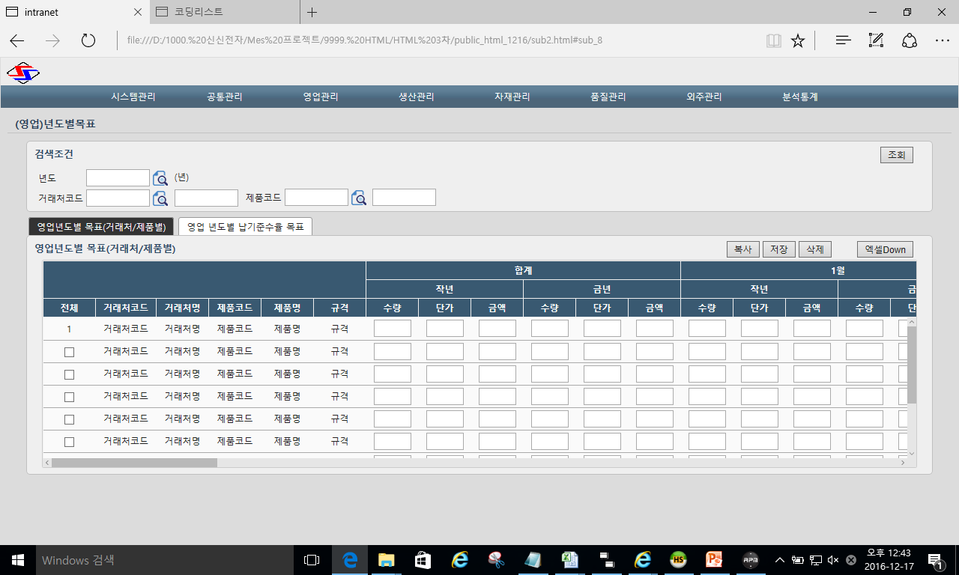
요청 일자
2016 – 12 - 17
요청 구분
i_stat_als_7.html / (영업)년도별 목표등록
1
2
4
3
요청 내용
[변경/신규]
1.년도 → dropdownlist(2015, 2016, 2017,2018,2019,2020)
2.검색 이미지 → 삭제, (년) 당겨서 이미지 위치에..
3.선택버튼처리
4.초기화 버튼 필요

Slide 15
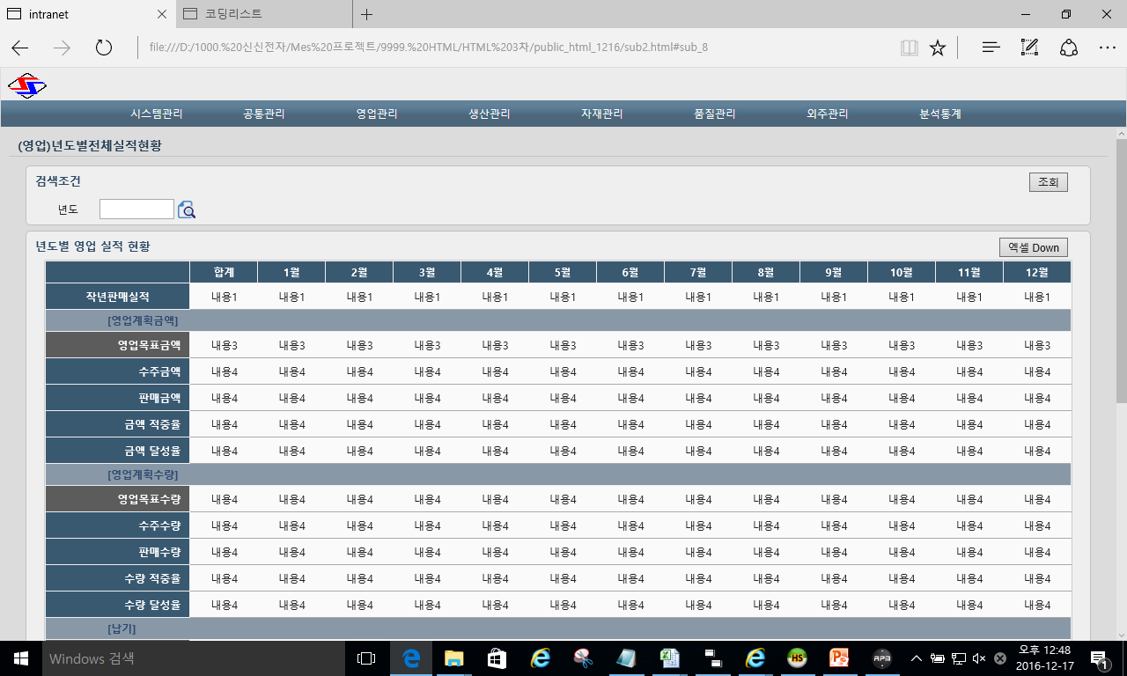
요청 일자
2016 – 12 - 17
요청 구분
i_stat_als_8.html / (영업)년도별 전체 실적현황
1
2
3
4
요청 내용
[변경/신규]
1.년도 → dropdownlist(2015, 2016, 2017,2018,2019,2020)
2.검색 이미지 → 삭제, (년) 이미지 위치에..
3.작년판매실적 → 오른쪽 정렬
4.[영업계획금액] [영업계획수량] → 이것 모두 [납기] 처럼 중앙정렬하고, 글씨는 조금 더 크게

Slide 16
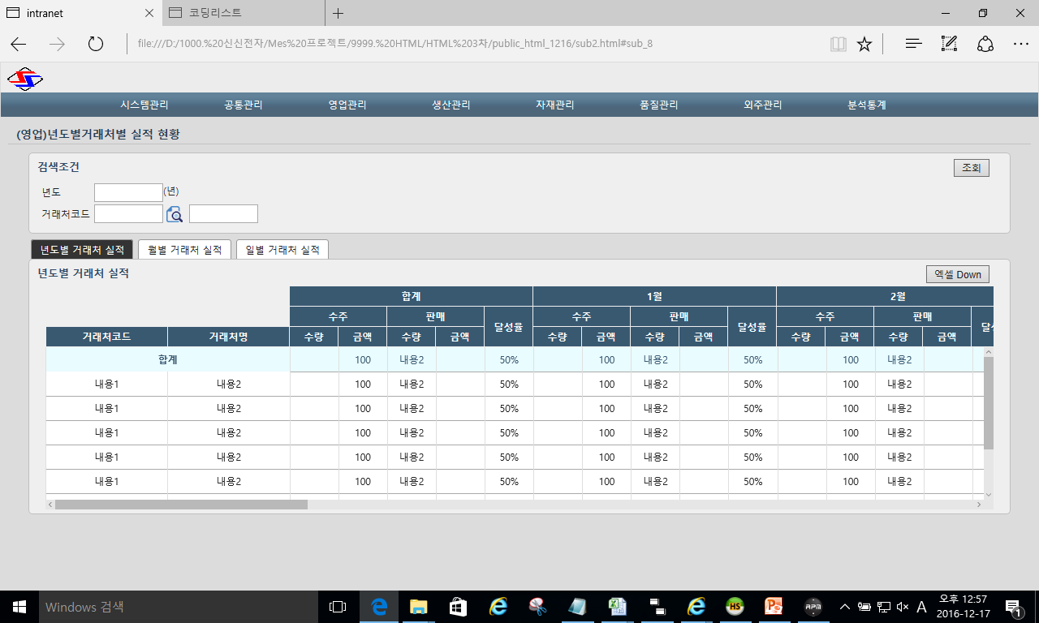
요청 일자
2016 – 12 - 17
요청 구분
i_stat_als_9.html / (영업)년도별 거래처 현황
1
요청 내용
[변경/신규]
1.년도 → dropdownlist(2015, 2016, 2017,2018,2019,2020)

Slide 17
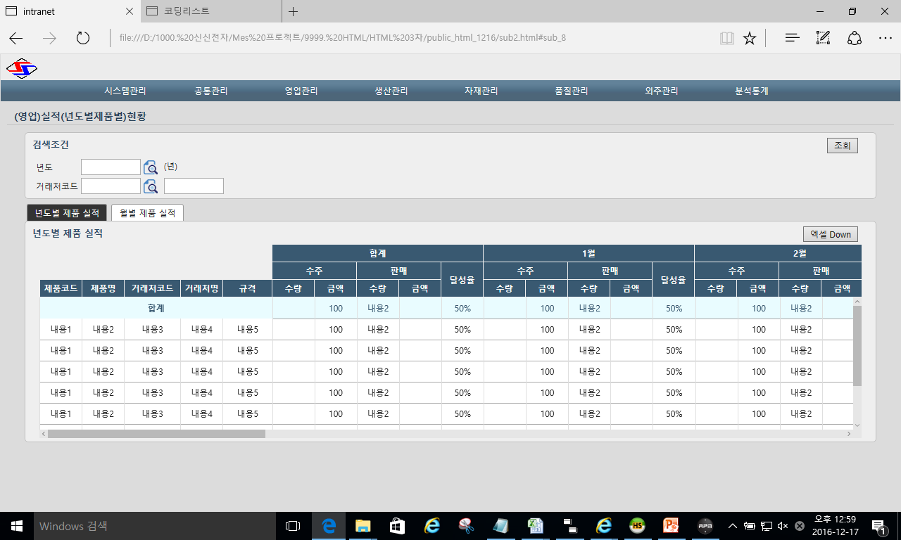
요청 일자
2016 – 12 - 17
요청 구분
i_stat_als_10.html / (영업)년도별 제품 현황
1
2
완료
요청 내용
[변경/신규]
1.년도 → dropdownlist(2015, 2016, 2017,2018,2019,2020)
2.검색 이미지 → 삭제, (년) 당겨서 이미지 위치에..

Slide 18
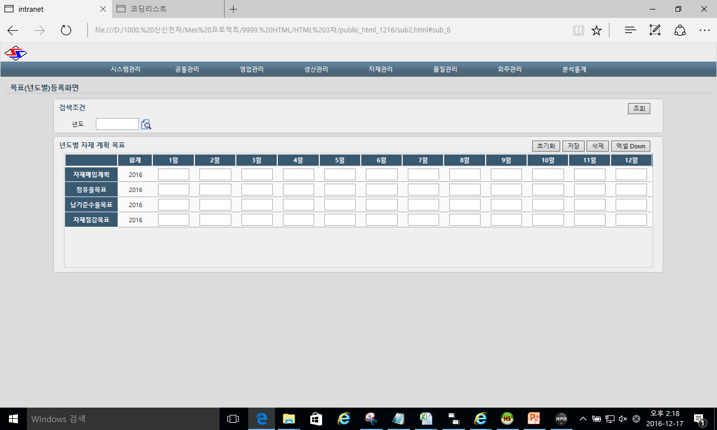
요청 일자
2016 – 12 - 17
요청 구분
i_stat_als_11.html / (자재)년도별 목표등록
1
완료
요청 내용
[변경/신규]
1.년도 → dropdownlist(2015, 2016, 2017,2018,2019,2020), 검색 이미지 → 삭제, (년) 이미지 위치에..

Slide 19
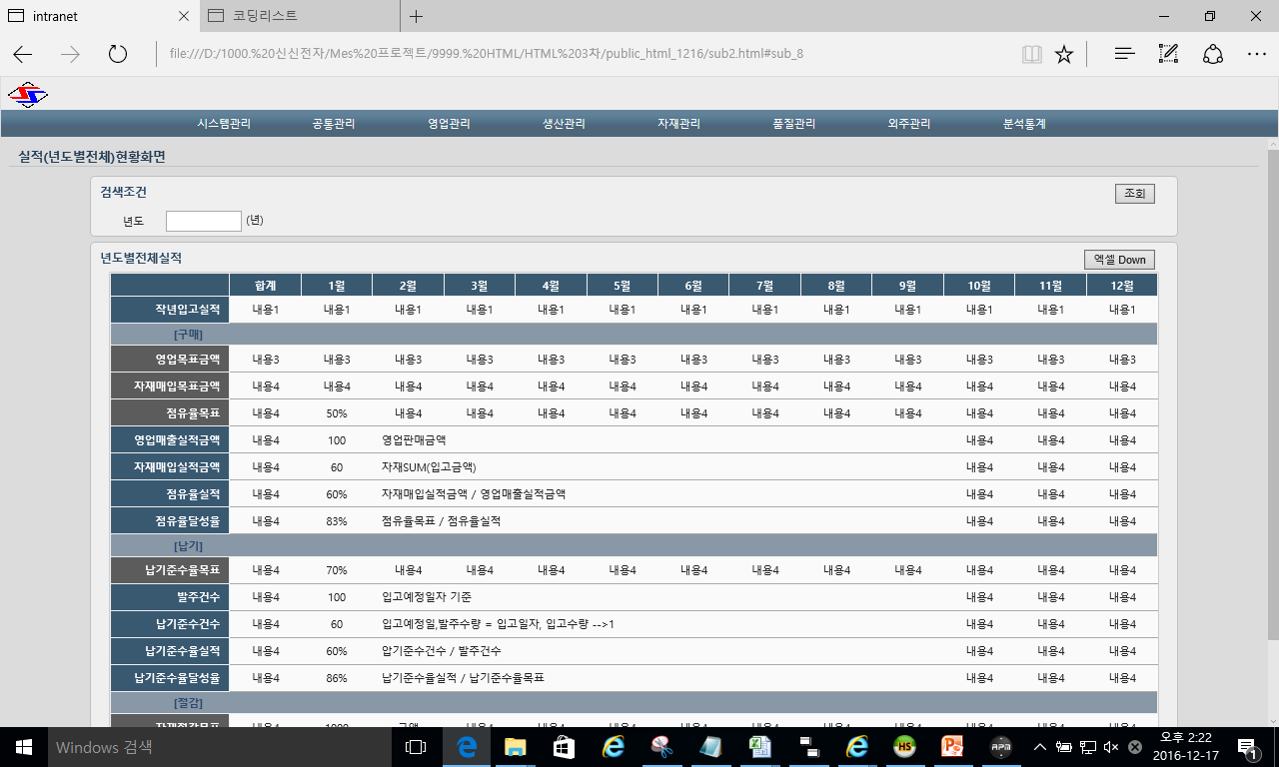
요청 일자
2016 – 12 - 17
요청 구분
i_stat_als_12.html / (자재)년도별 전체 현황
1
2
완료
요청 내용
[변경/신규]
1.년도 → dropdownlist(2015, 2016, 2017,2018,2019,2020)
2.[구매] [납기] [절감] → 이것 모두 중앙정렬하고, 글씨는 조금 더 크게

Slide 20
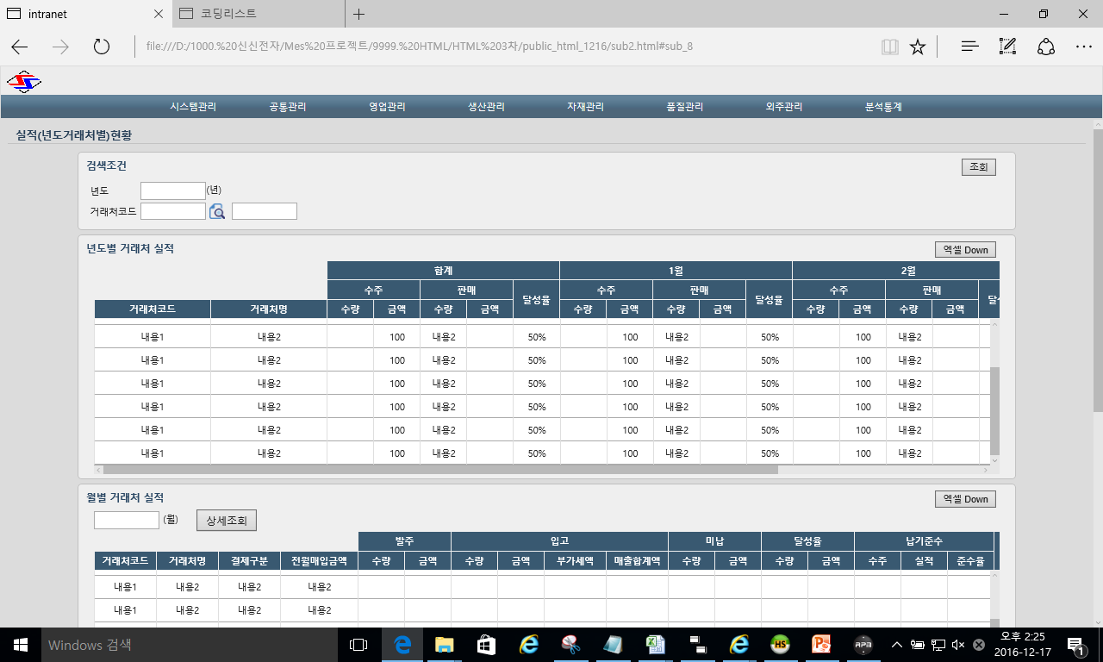

요청 일자
2016 – 12 - 17
요청 구분
i_stat_als_13.html / (자재)년도별 거래처 현황
1
2
5
3
4
요청 내용
[변경/신규]
1.년도 → dropdownlist(2015, 2016, 2017,2018,2019,2020)
2.년도별 거래처 실적, 월별 거래처 실적, 일별 거래처 실적 → Tab 화면입니다.
3.3월까지 작성됨 → 12월까지 작성되어야 합니다.
4.날짜 이미지 빠져 있음, 용어틀림 → 발주일자 5. 업무 내용이 전체 틀림 → 엑셀보시고 다시 해야 합니다.

Slide 21
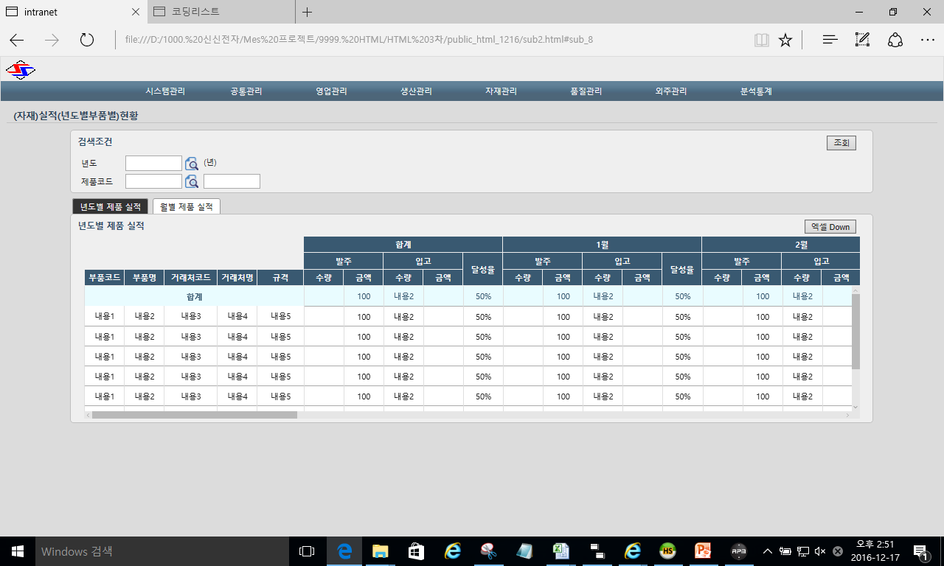
요청 일자
2016 – 12 - 17
요청 구분
i_stat_als_14.html / (자재)년도별 부품 현황
1
2
완료
요청 내용
[변경/신규]
1. 년도 → dropdownlist(2015, 2016, 2017,2018,2019,2020), 검색 이미지 → 삭제, (년) 이미지 위치에..
2. 용어틀림 → 부품코드

Slide 22
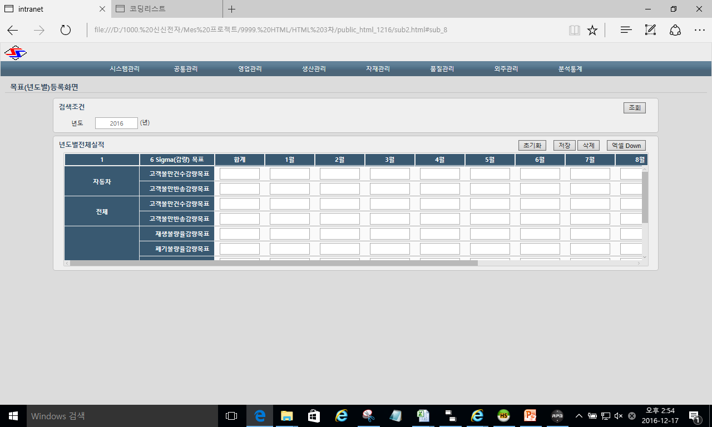
요청 일자
2016 – 12 - 17
요청 구분
i_stat_als_15.html / (품질)년도별 목표등록
1
3
2
요청 내용
[변경/신규]
년도 → dropdownlist(2015, 2016, 2017,2018,2019,2020)
아래까지 꽉차게 화면 재 조정
1 → 삭제

Slide 23
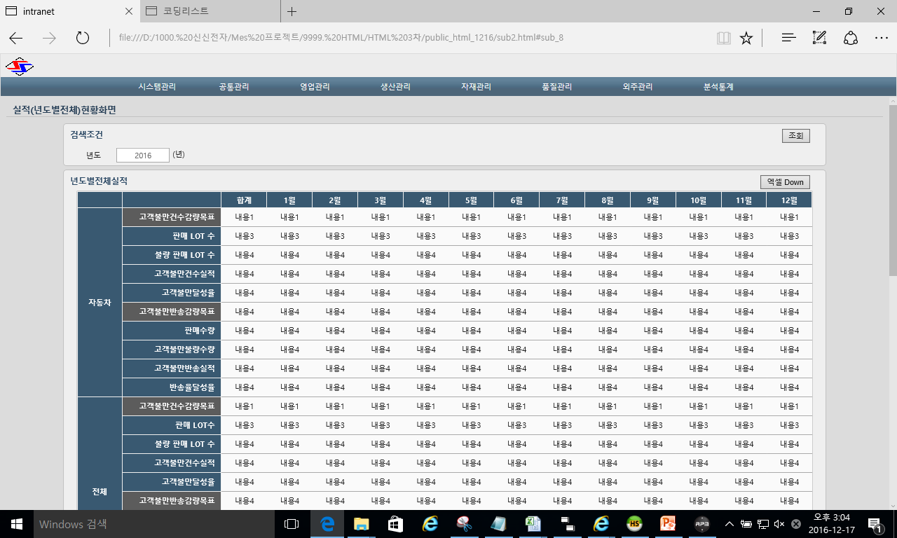
요청 일자
2016 – 12 - 17
요청 구분
i_stat_als_16.html / (품질)년도별 전체 실적현황
1
요청 내용
[변경/신규]
년도 → dropdownlist(2015, 2016, 2017,2018,2019,2020)

Slide 24
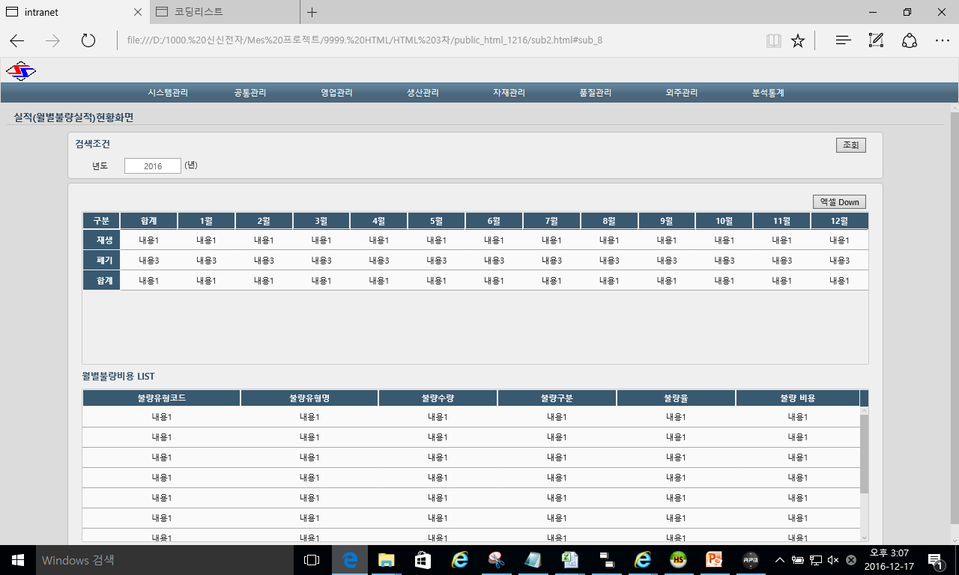
요청 일자
2016 – 12 - 17
요청 구분
i_stat_als_17.html / (품질)월별 불량 현황
1
1
요청 내용
[변경/신규]
년도 → dropdownlist(2015, 2016, 2017,2018,2019,2020)
공간 없애고, 아래 List를 위로 올려 주세요..

Slide 25
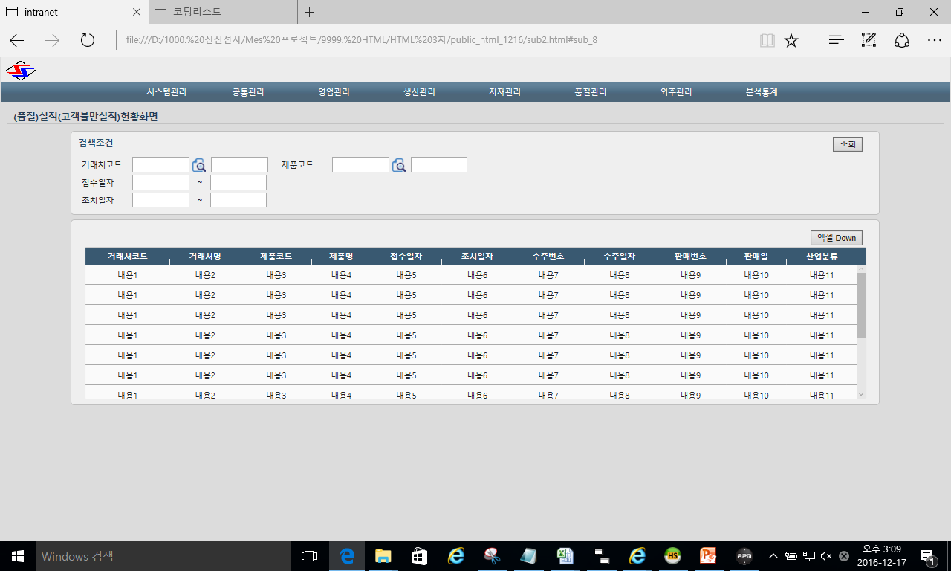
요청 일자
2016 – 12 - 17
요청 구분
i_stat_als_18.html / (품질)고객불만 현황
완료
1
요청 내용
[변경/신규]
일자 → 이미지 버튼 넣어주세요.., 접수일자, 조치일자는 제품코드 옆으로 이동해서 검색조건 공간을 줄어주세요..

Slide 26
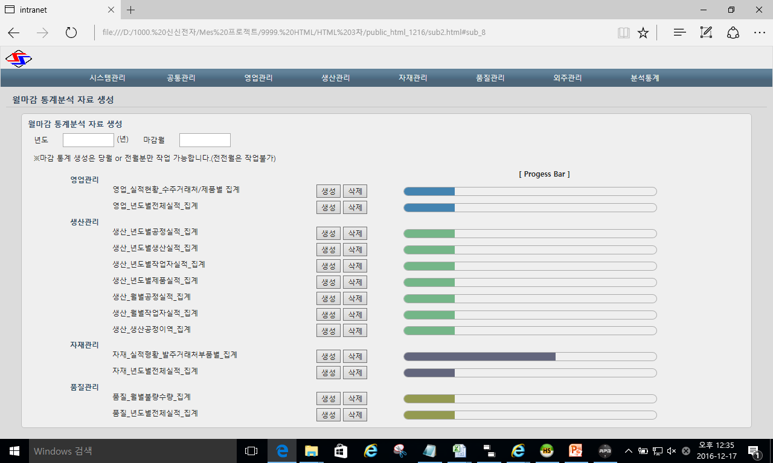
요청 일자
2016 – 12 - 17
요청 구분
i_stat_als_19.html / 월마감 통계분석 자료 생성
1
2
3
요청 내용
[변경/신규]
1.위와 동일한 용어이므로 → 삭제
2.년도 → dropdownlist(2015, 2016, 2017,2018,2019,2020)
3.마감월 → dropdownlist(1월~12월)

